Slide 1
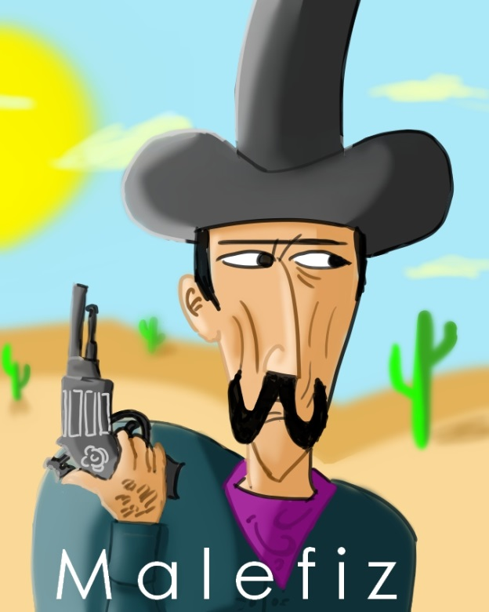

Malefiz
@ Daniel Leitner, Daniel Leustik, Friedemann Zindler, Mathias Jesse, Tschinderle Petra

Slide 2




Charakterauswahl

